Slide 1

Projet 2: Analysez des données de systèmes éducatifs
Ramzi ABDELHAFIDH

Slide 2
Projet 2: Analysez des données de systèmes éducatifs
Sommaire:
Contexte
Langage et bibliothèques utilisés
Importation et exploration du dataset
Choix des années
Choix des indicateurs
Choix des pays
Exploration de l’évolution des indicateurs
Conclusion et perspectives
Notes:
Analyser les différents graphiques d’évolution / conclusion : données manquantes / perspectives: explorer plus d’indicateurs / ajouter contexte

Slide 3
1. Contexte

Slide 4
Contexte
Start-up de le EdTech (ACADEMY)
propose des contenus de formation en ligne pour un public de niveau lycée et université.
Les données de la Banque mondiale (education statistics)
réaliser une analyse pré-exploratoire

Slide 5
2. Langage et bibliothèques utilisés

Slide 6





Langage et bibliothèques utilisés
Language: Python
Bibliothèques:
Manipulation et analyse des données: Pandas
Visualisation: Matplotlib & Seaborn
Manipulation des vecteurs et des matrices: Numpy
Analysez des données de systèmes éducatifs

Slide 7
3. Importation et exploration du dataset

Slide 8
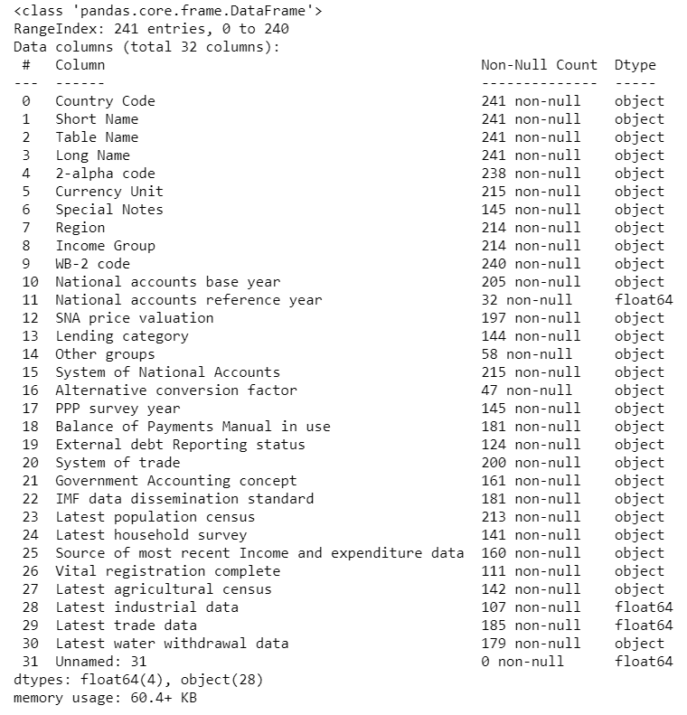
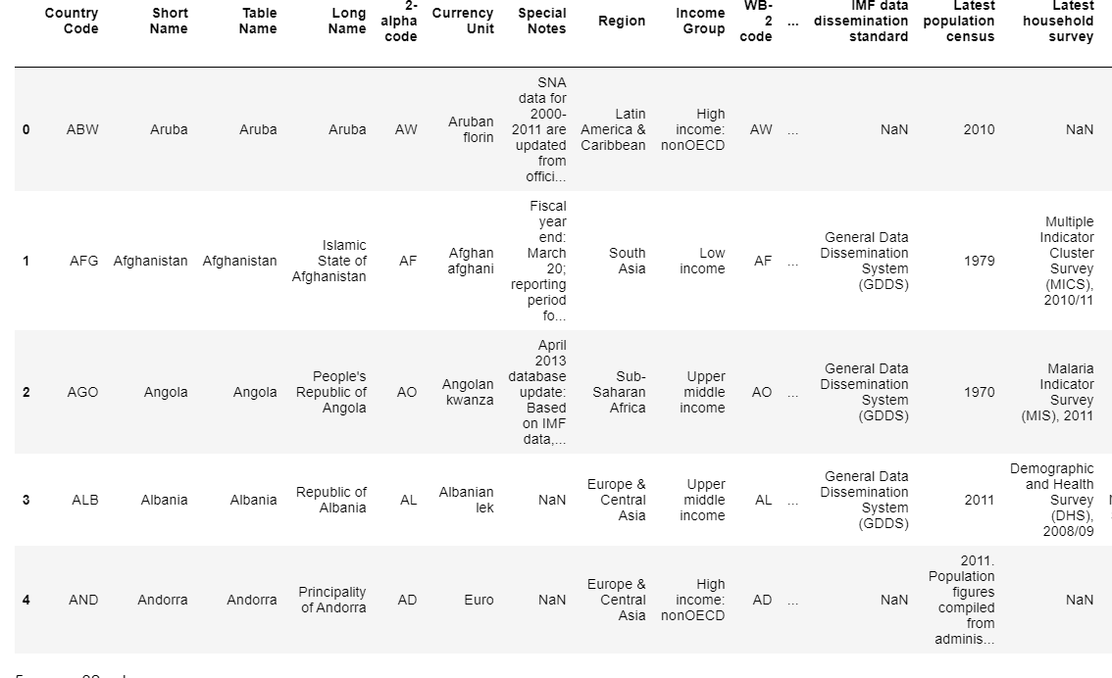
Importation et exploration du dataset
5 dataframes
EdStatsCountry

Slide 9
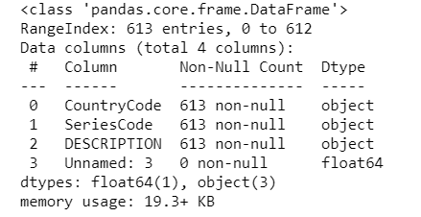
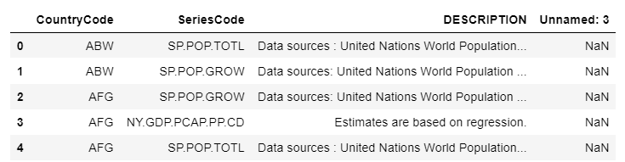
Importation et exploration du dataset
5 dataframes
EdStatsCountry-Series

Slide 10
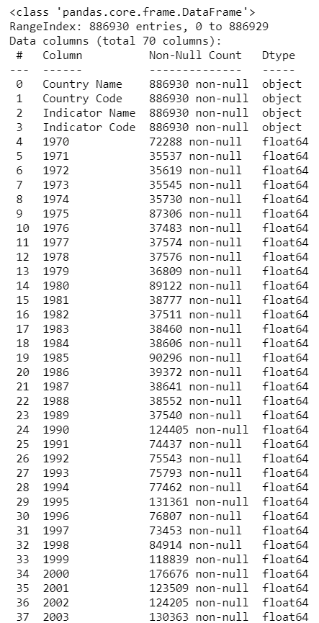
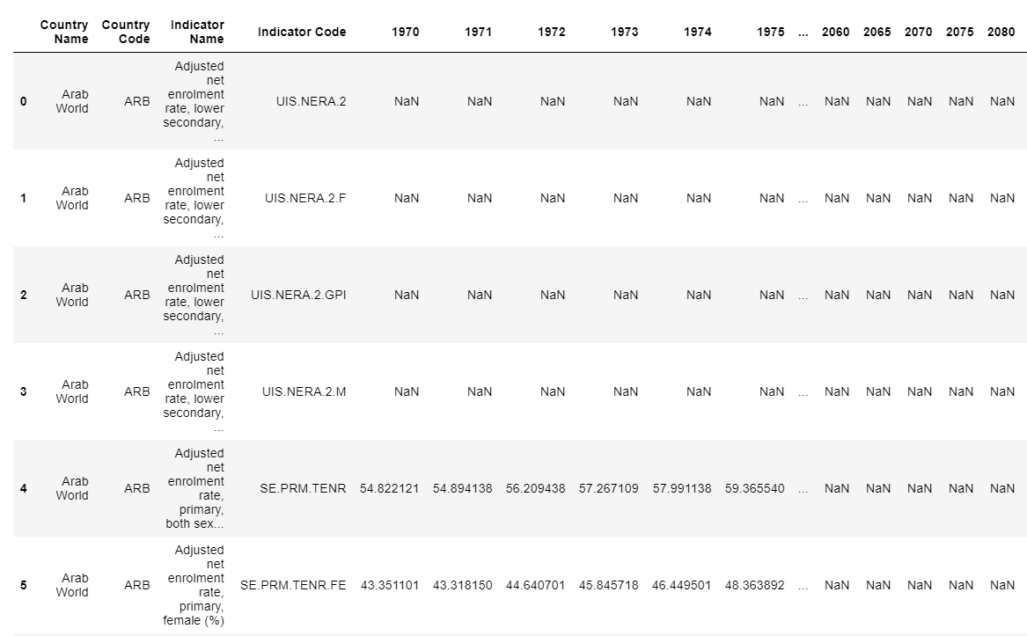
Importation et exploration du dataset
5 dataframes
EdStatsData (3655 indicateurs / 242 pays)

Slide 11
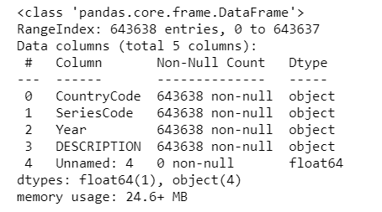
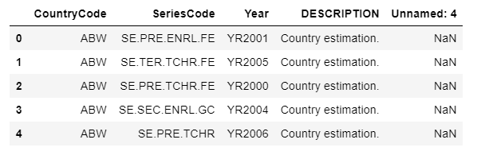
Importation et exploration du dataset
5 dataframes
EdStatsFootNote

Slide 12
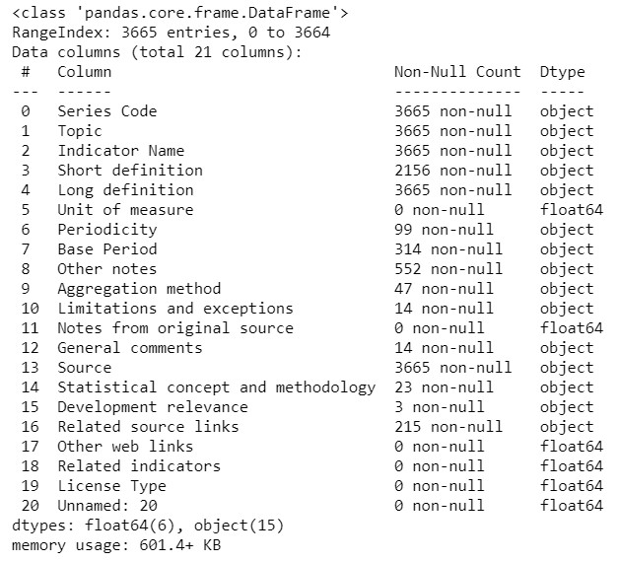
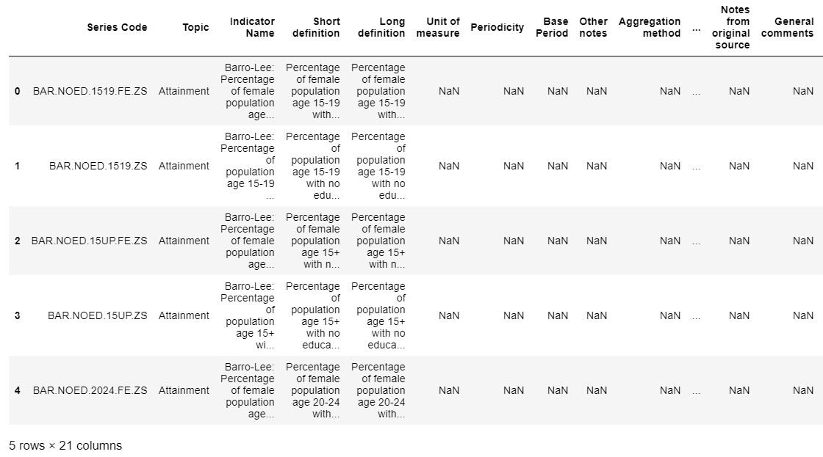
Importation et exploration du dataset
5 dataframes
EdStatsSeries

Slide 13
4. Choix des années

Slide 14
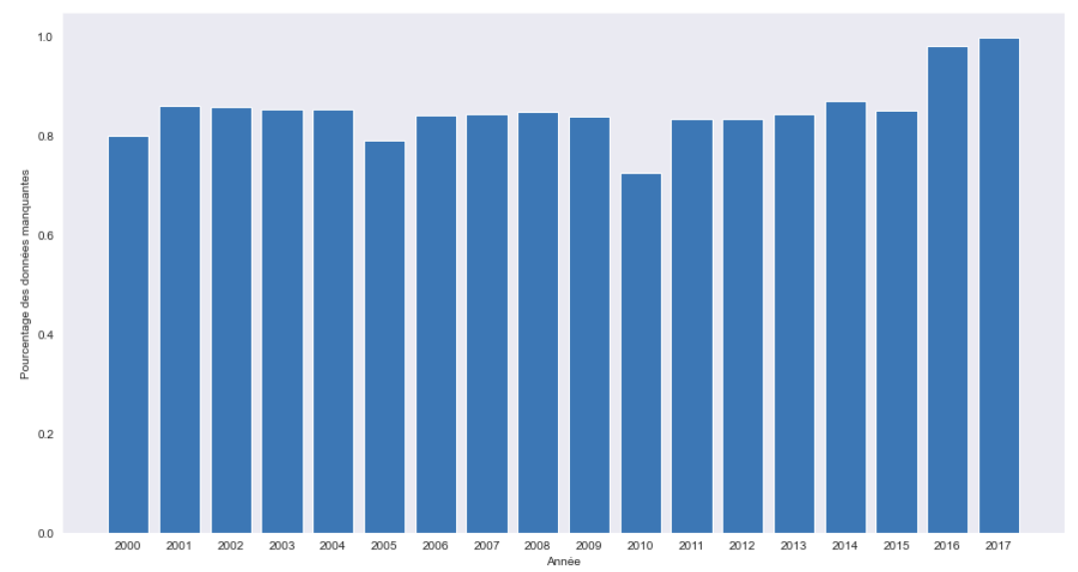
Choix des années
Exploration des données manquantes
Intervalle d’années choisi: de 2010 à 2015 inclus

Slide 15
5. Choix des indicateurs

Slide 16
Choix des indicateurs
Critère 1: Les indicateurs les plus remplis
Intervalle des années présélectionnées
Tous les pays
Seuil = 50%
Critère 2: Les indicateurs les plus signficatifs
Filtre = ["GDP", "internet", "enrolment"]
→ Une liste avant-finale de ~100 indicateurs

Slide 17
Choix des indicateurs
Liste finale des indicateurs:
'Internet users (per 100 people)’
'Enrolment in secondary education, both sexes (number)’
'Enrolment in tertiary education, all programmes, both sexes (number)’
'GDP per capita (constant 2005 US$)'

Slide 18
6. Choix des pays

Slide 19
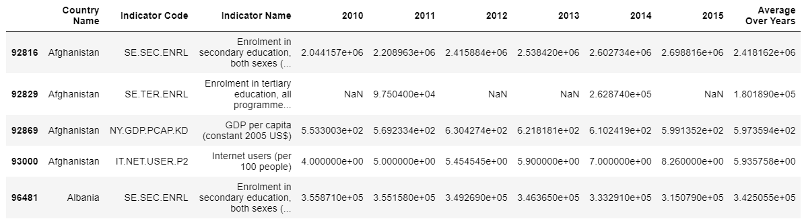
Choix des pays
Construction d’une nouvelle dataframe
Élimination des régions
Calcul de moyenne

Slide 20
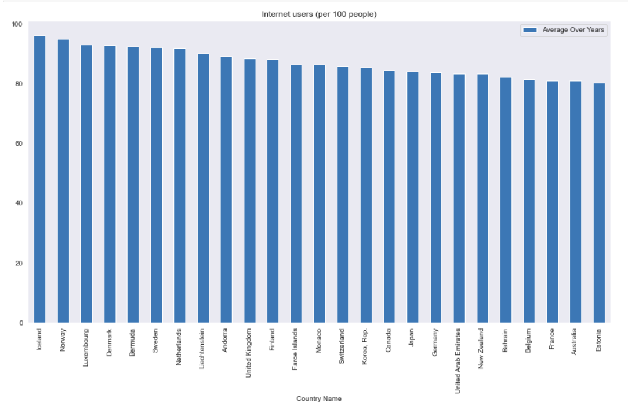
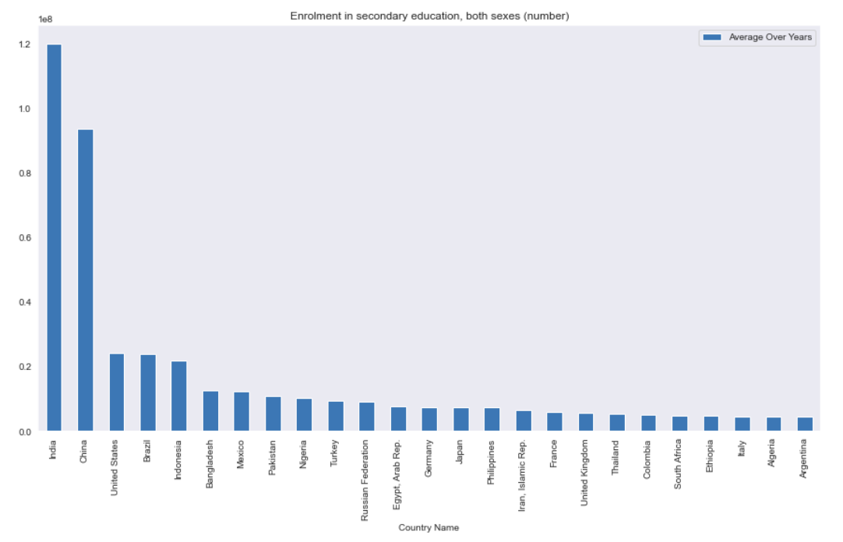
Choix des pays
Critère1: Sélection des pays les plus intéressants pour chaque indicateur

Slide 21
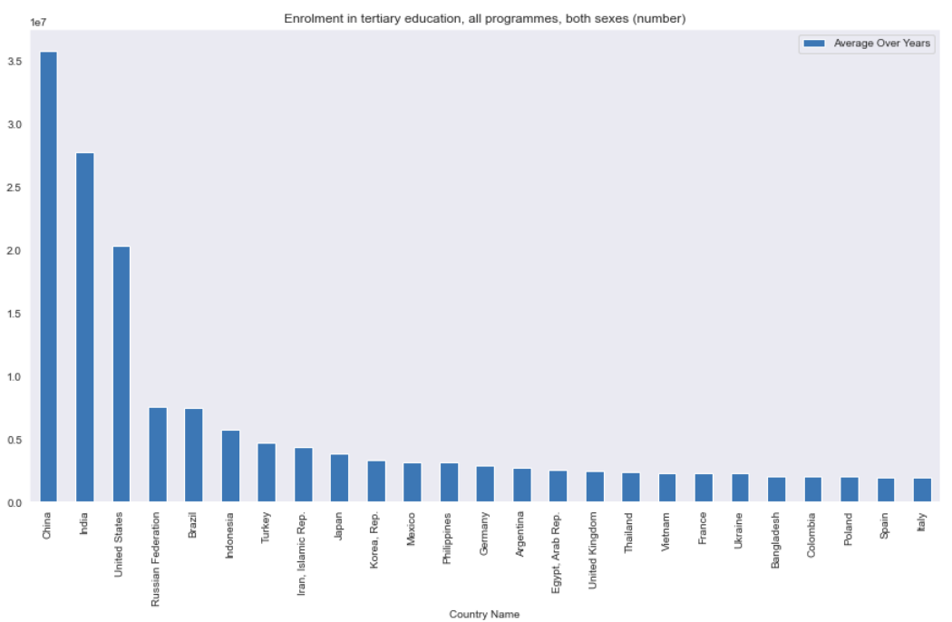
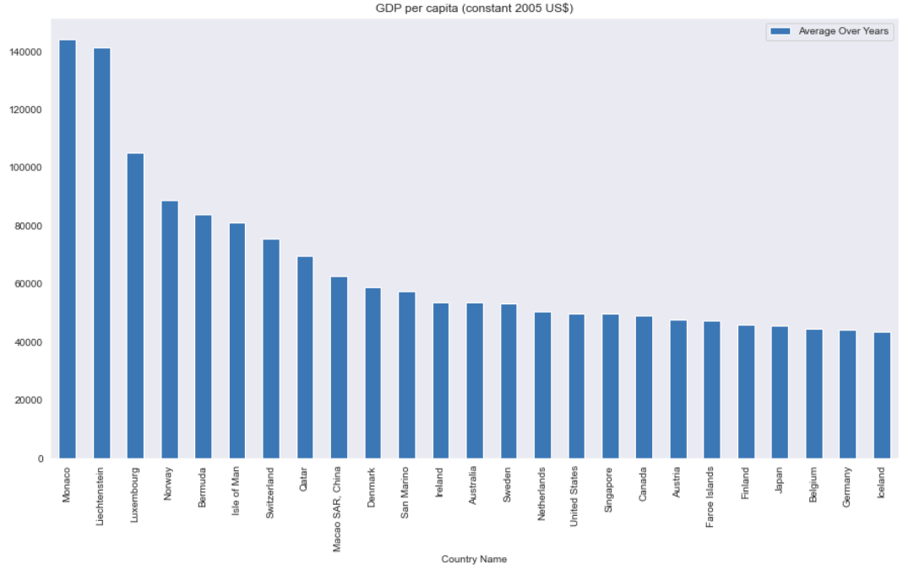
Choix des pays
Critère1: Sélection des pays les plus intéressants pour chaque indicateur

Slide 22
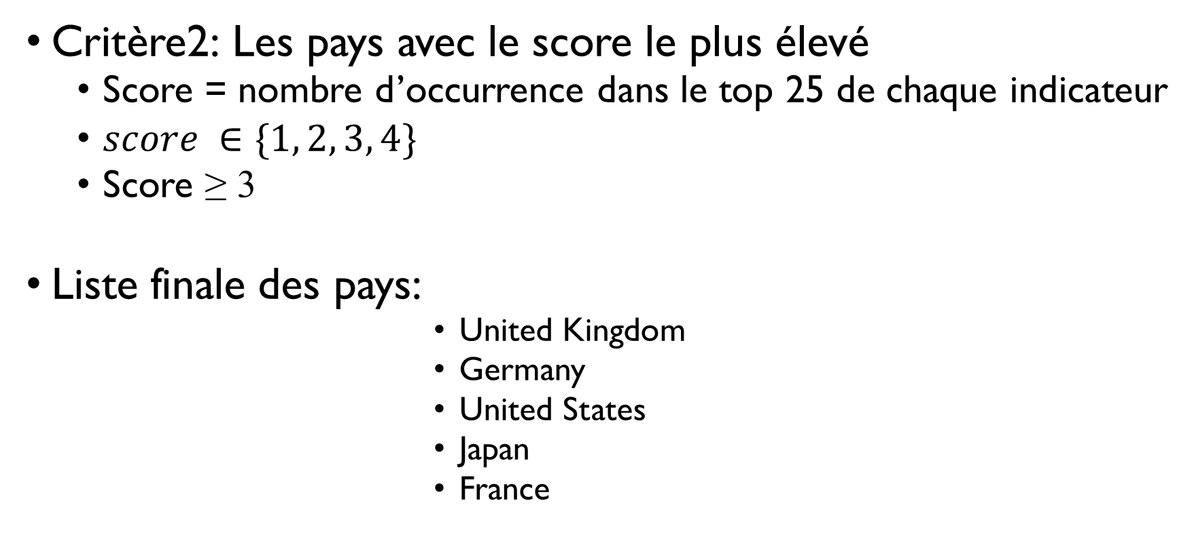
Choix des pays
Critère2: Les pays avec le score le plus élevé
Score = nombre d’occurrence dans le top 25 de chaque indicateur
$score ∈\{1, 2, 3, 4\}$
Score ≥ 3
Liste finale des pays:
United Kingdom
Germany
United States
Japan
France

Slide 23
7. Exploration de l’évolution des indicateurs

Slide 24
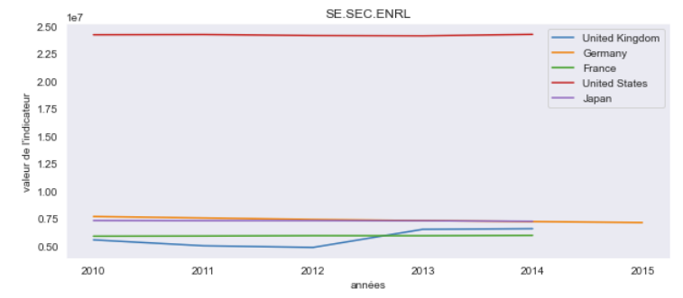
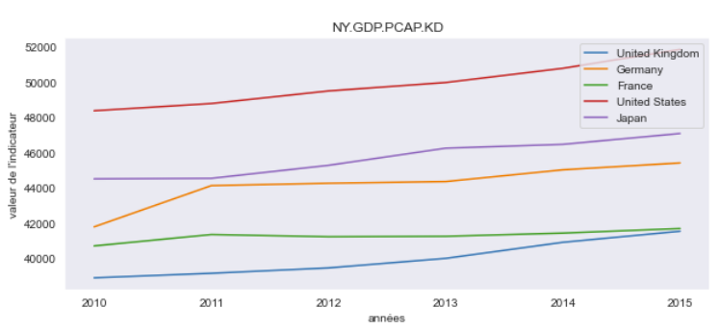
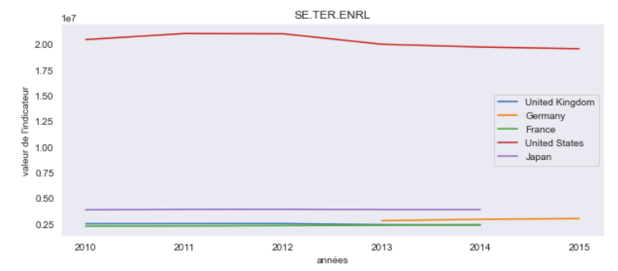
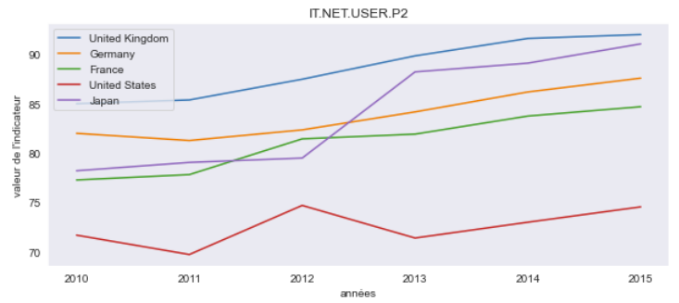
Exploration de l’évolution des indicateurs

Slide 25
8. Conclusion et perspectives

Slide 26
Conclusion et perspectives
Conclusion:
Analyse pré-exploratoire
Sélection des données d’intérêt
Choix des pays
Perspectives:
Analyser plus d’indicateurs
Remplissage des données manquantes
Élargir la durée étudiée

